Slide 1




ỦY BAN NHÂN DÂN QUẬN LONG BIÊN
TRƯỜNG TIỂU HỌC ĐÔ THỊ VIỆT HƯNG
BÀI GIẢNG ĐIỆN TỬ
KHỐI 3
MÔN: ĐẠO ĐỨC

Slide 2
Tuần 2
ĐẠO ĐỨC 3
Bài
1
Em khám phá đất nước
Việt Nam (Tiết 2)

Slide 3


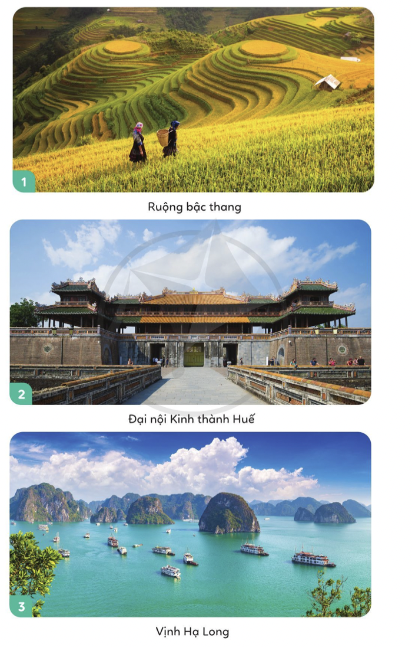
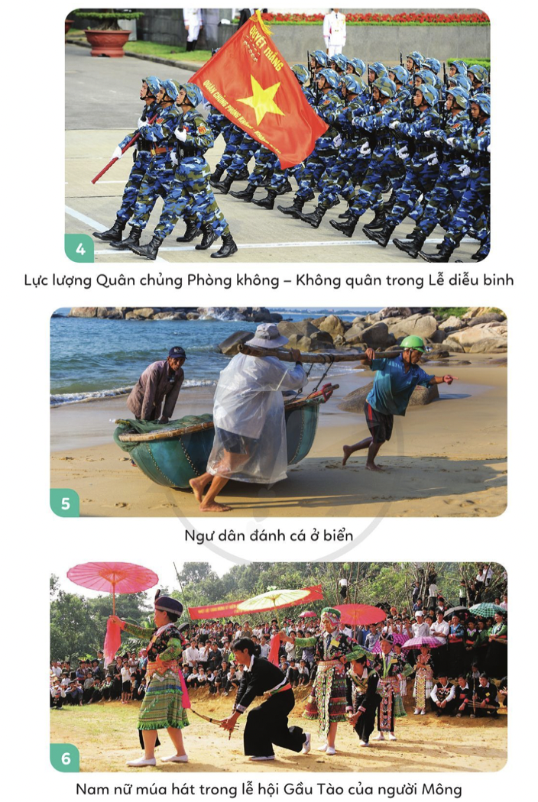
Thảo luận nhóm
Em hãy nêu vẻ đẹp của đất nước, con người Việt Nam trong các bước tranh sau.

Slide 4
Thảo luận nhóm
Con người Việt Nam yêu nước, anh dũng, cần cù, chịu khó, đoàn kết và thông minh
Đất nước Việt Nam có nhiều danh lam thắng cảnh, có nhiều di tích lịch sử hào hùng

Slide 5
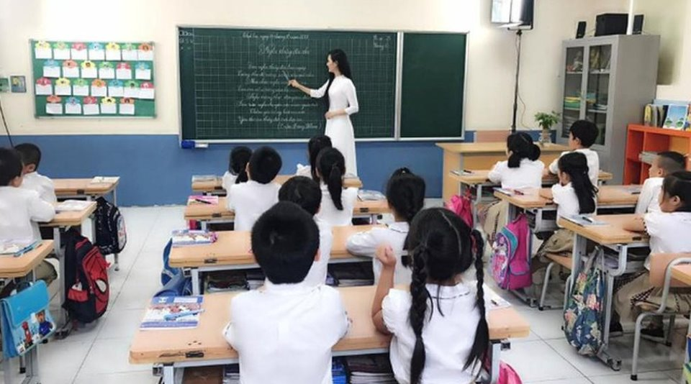
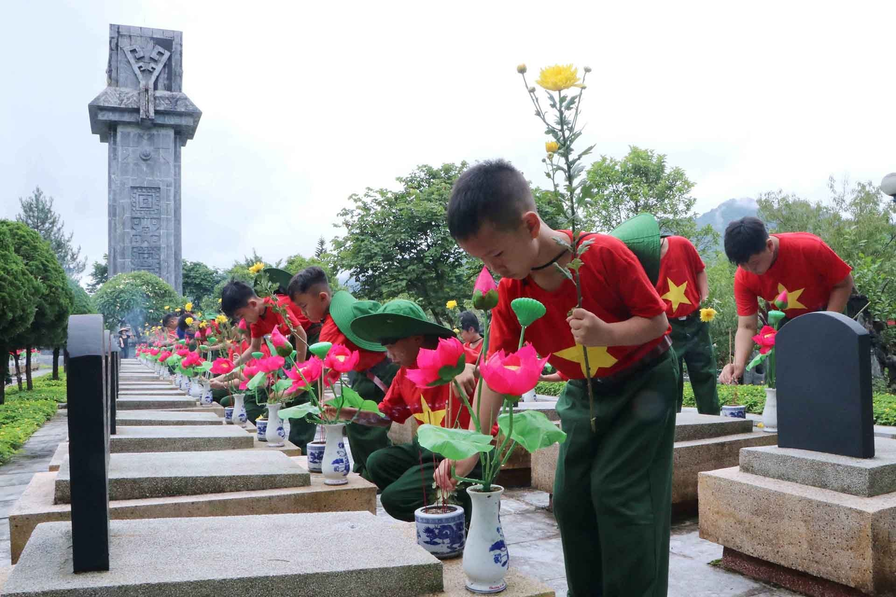
Thảo luận nhóm
Hãy cho biết những vẻ đẹp khác của đất nước, con người Việt Nam.
Tinh thần hiếu học
Lòng biết ơn

Slide 6
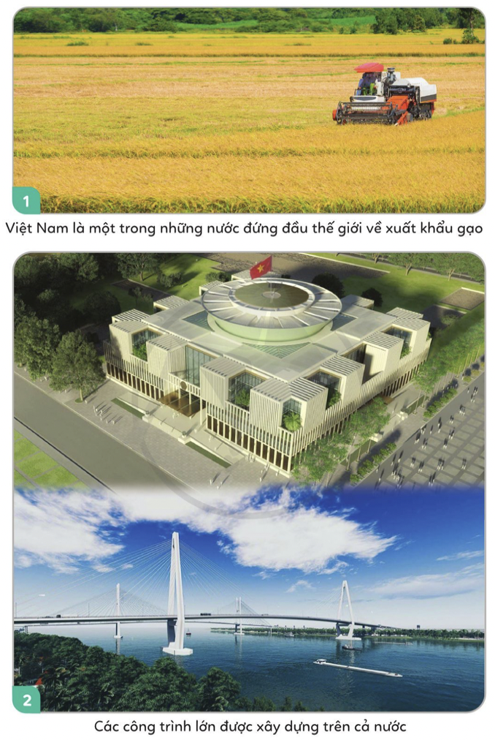
Ai nhanh hơn?
a. Những biểu hiện nào cho thấy Việt Nam đang phát triển mạnh mẽ?
Việt Nam là một trong những nước đứng đầu thế giới về xuất khẩu gạo; nhiều công trình kiến trúc hiện đại được xây dựng trên cả nước,…
b. Kể thêm một số biểu hiện cho thấy sự phát triển mạnh mẽ của Việt Nam.
Có nhiều thành tích về lĩnh vực giáo dục, đặc biệt trong các kì thi quốc tế: y tế phát triển vượt bậc; khoa học kĩ thuật phát triển,... ở các bức tranh trên.

Slide 7


Củng cố – Dặn dò

